Slide 2
In een gezond lijf leef je lang
Hoe belangrijk is
‘gezond leven’
voor jou?
Fitte uitstraling

Slide 3
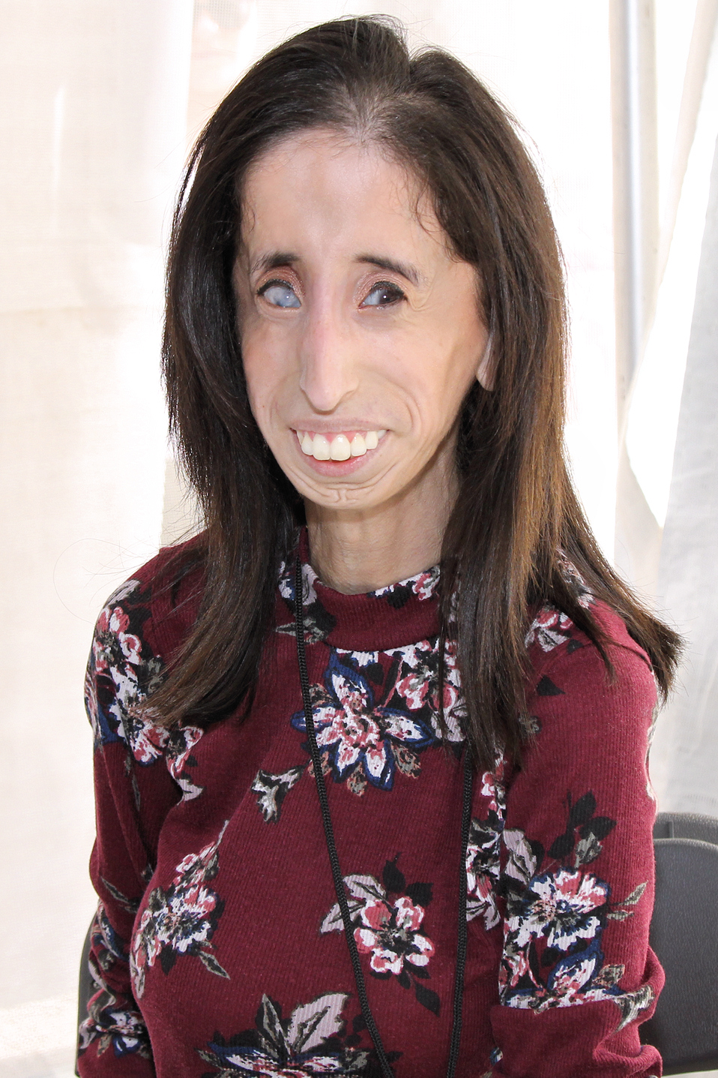
In een gezond lijf leef je lang
En wat gebeurt er met je als je ziek wordt/bent?

Slide 4
En sterf je
Bam… Prediker is ‘gewoon’ eerlijk
“En tenslotte ga je dood.” (12:5)

Slide 5
En sterf je
De dood ontkennen
“Iedereen gaat een
keer dood, maar ik niet.”
“Gek land hebben jullie: de hond mag op de bank zitten en oma moet naar het bejaardentehuis.”

Slide 6
En sterf je
(2) De dood aankijken
Prediker leert: de dood is een sluipend proces (vers 2 t/m 6)
Memento mori: gedenk te sterven

Slide 7
En sterf je
(3) Door de dood heen kijken
Ontken de dood niet
Kijk de dood hoopvol aan
“Maar Christus is werkelijk uit de dood opgewekt, als de eerste van de gestorvenen” (1 Kor. 15:20)
En leef nu al vol hoop

Slide 8
Prediker en gezondheid
In een gezond lijf leef je lang
En sterf je
Maar in een gelovig lijf leef je héél lang

